Slide 1


Projekt: OP VK 1.4 709998205
Číslo projektu: CZ.1.07/1.4.00/21.0440
Autor: | Mgr. Jitka Hříbková
Číslo DUMu: | VkO6 - 17
Datum ověření ve výuce: | 13. 4. 2011
Ročník: šestý
Vzdělávací oblast: Člověk a společnost
Vzdělávací obor: Výchova k občanství
Tématický okruh: Z historie
Téma: Naši prezidenti

Slide 2
ANOTACE
Digitální výukový materiál NAŠI PREZIDENTI je součástí výkladové hodiny.
Výklad je doplněn obrázky z internetu.
Výukový materiál je určen pro žáky 6. ročníku.
Práce je určena na interaktivní tabuli SMART Notebook.

Slide 3

Naši
PREZIDENTI
Zpracovala: Mgr. Jitka Hříbková, ZŠ Dyjákovice

Slide 4
VZNIK ČESKOSLOVENSKA
Po třísetleté nadvládě Habsburků po skončení 1. světové války si naše národy konečně mohly zvolit svobodnou cestu a vytvořily společně na troskách habsburské monarchie samostatný stát:
Československou republiku
28. 10. 1918

Slide 5
Pravomoci prezidenta
Ústava – čl. 62
jmenuje a odvolává předsedu a další členy vlády a přijímá jejich demisi
svolává zasedání Poslanecké sněmovny
rozpouští Poslaneckou sněmovnu
jmenuje soudce Ústavního soudu, jeho předsedu a místopředsedy
jmenuje předsedu a místopředsedy Nejvyššího soudu
odpouští a zmírňuje tresty uložené soudem
má právo vrátit Parlamentu přijatý zákon s výjimkou zákona ústavního
podepisuje zákony
jmenuje prezidenta a viceprezidenta Nejvyššího kontrolního úřadu
jmenuje členy Bankovní rady České národní banky.

Slide 6
Pravomoci prezidenta
Ústava – čl. 63
zastupuje stát navenek
sjednává a ratifikuje mezinárodní smlouvy
je vrchním velitelem ozbrojených sil
vyhlašuje volby do Poslanecké sněmovny a do Senátu
jmenuje a povyšuje generály
propůjčuje a uděluje státní vyznamenání
má právo udělovat amnestii

Slide 7
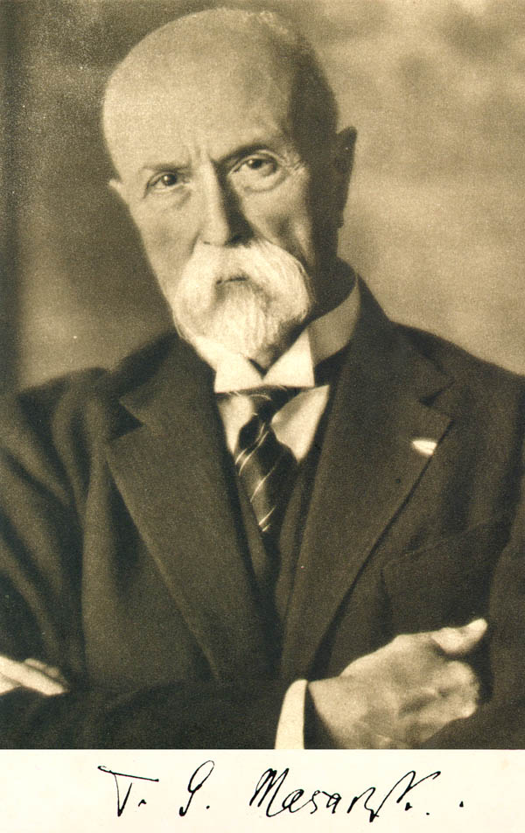
Tomáš Garrigue Masaryk
1918 - 1935
7. 3. 1850 - 14. 9. 1937
zakladatel novodobého čs. státu (28. 10. 1918)
první prezident Československa
čs. politik vědec, profesor
pobýval v Americe, kde přednášel na různých univerzitách, také v Rusku
oženil se s Američankou Charlottou Garrigueovou, jejíž jméno připojil ke svému

Slide 8
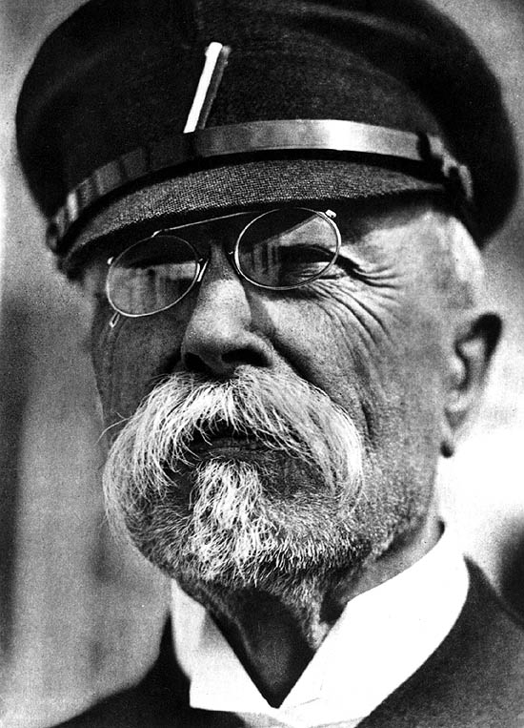
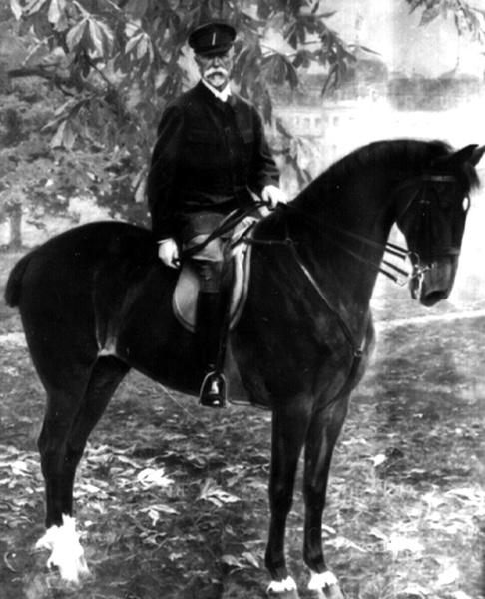

Slide 9
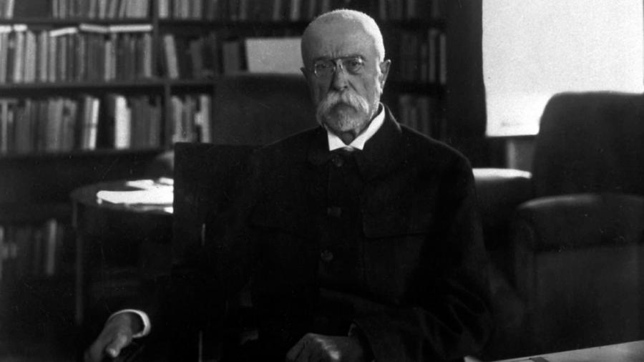
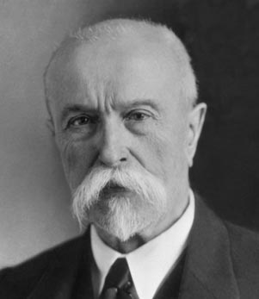

Slide 10
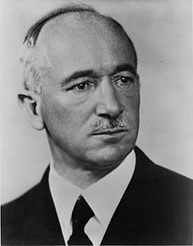
Edvard Beneš
1935 - 1938
1945 - 1948
28. 4. 1884 – 3. 9. 1948
čs. politik, spolupracovník TGM, profesor UK
vůdčí osobnost protirakouského odboje za 1. sv. války
1938 po Mnichovské dohodě se vzdal funkce prezidenta
odjel do zahraničí
v květnu 1948 odmítl podepsat ústavu - abdikoval

Slide 11
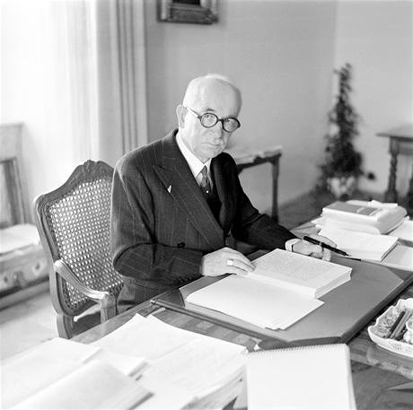
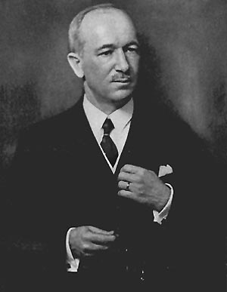

Slide 12
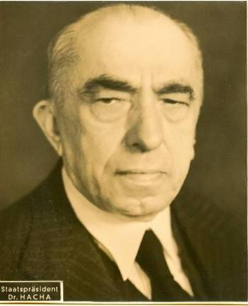
Emil Hácha
1939 - 1945
12. 7. 1872 – 1. 6. 1945
prezident Protektorátu Čechy a Morava
v říjnu 1939 odmítl slib věrnosti Hitlerovi
protestoval proti poněmčování
po příchodu Heydricha jeho odpor zlomen
stal se loutkou v rukou nacistů
r. 1945 zatčen
zemřel ve vězeňské nemocnici

Slide 13
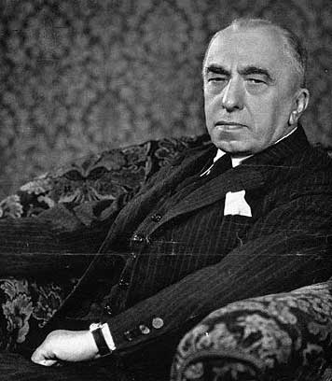
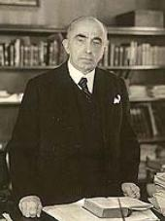

Slide 14
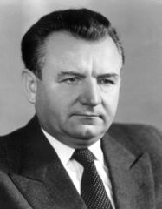
Klement Gottwald
1948 - 1953
23. 11. 1896 – 14. 3. 1953
1.dělnický komunistický prezi-dent
za 2. sv. války v emigraci v SSSR
stoupenec Stalina
rozhodujícím způsobem přispěl k uskutečnění komunistického převratu 25. 2. 1948 a nastolení totalitního režimu

Slide 15
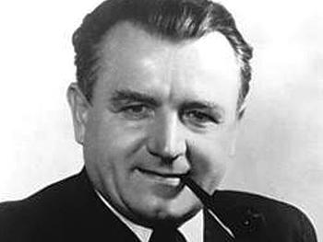
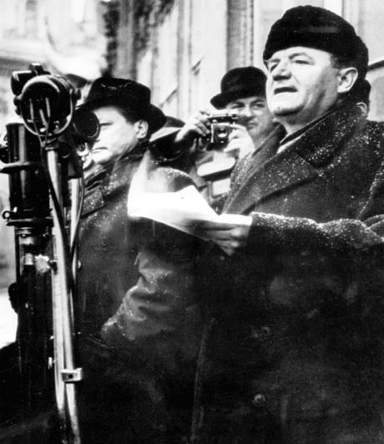
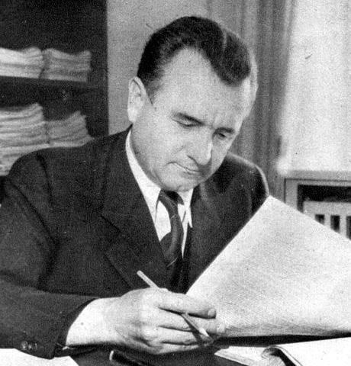

Slide 16
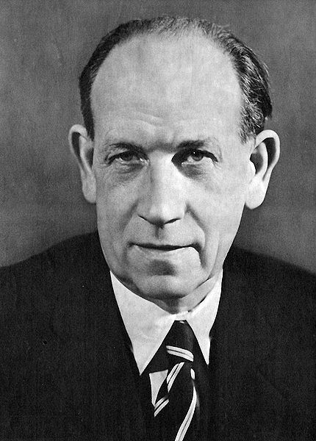
Antonín Zápotocký
1953 - 1957
2. dělnický prezident
syn zakladatele Čs. sociální demokracie a spisovatele Ladislava Zápotockého
Byl oblíben mezi lidmi pro svou skromnost a „lidová“ vystoupení

Slide 17
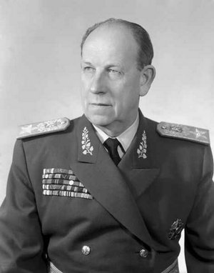
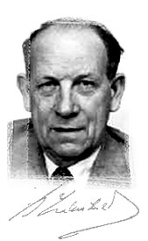
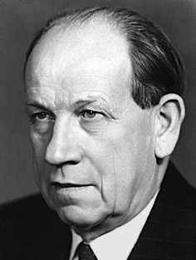
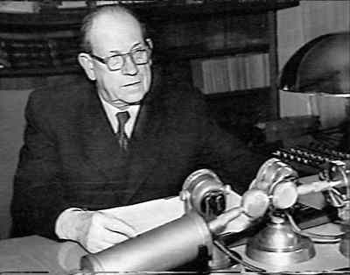

Slide 18
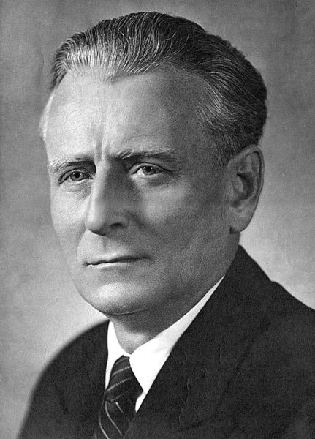
Antonín Novotný
1957 - 1968
10. 12. 1904 – 28. 1. 1975
1960 – vznik ČSSR, do názvu se dostal přívlastek „socialistická“ republika
liberalizace v kulturní a ekono-mické sféře
nucen odstoupit pod tlakem ve-řejnosti –“Pražské jaro“

Slide 19
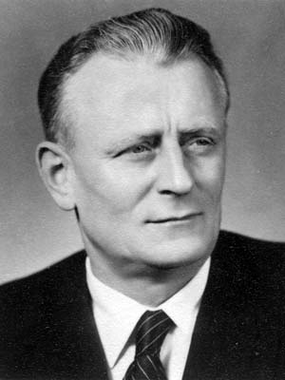
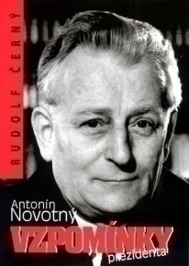

Slide 20
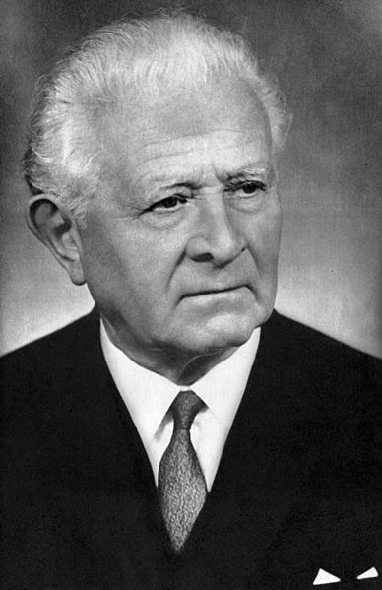
Ludvík Svoboda
1968 - 1975
25. 11. 1895 – 20. 9. 1979
válečný hrdina, čs. důstojník, politik
vládl v období tzv. Pražského jara i v době normalizace
snažil se vyjít vstříc „okupantům“
varoval před „nedozírnými ná-sledky“, pokud by se lidé bouřili
navzdory zdravotnímu stavu se odmítal vzdát funkce
nakonec byl funkce prezidenta zbaven

Slide 21
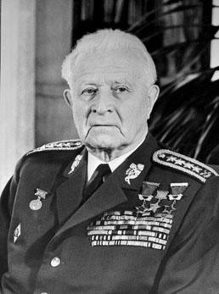
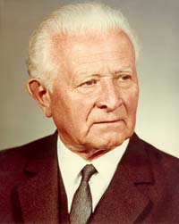

Slide 22
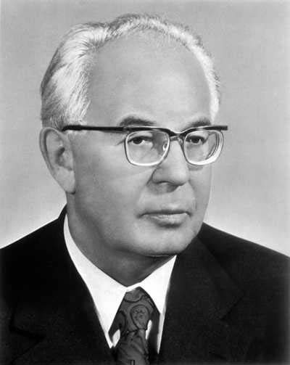
Gustáv Husák
1975 - 1989
10. 1. 1913 – 18. 11. 1991
poslední totalitní prezident
zasloužil se o utužení totalitního systému
ustupoval tlaku SSSR
podřizoval se všemu absur-dnímu, co si přála Moskva a Brežněv
byl nucen abdikovat po listopadu 1989

Slide 23
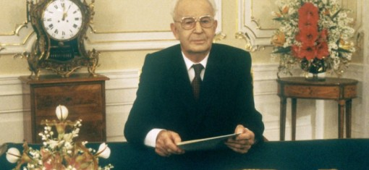
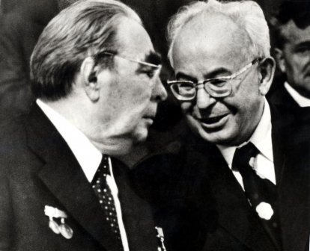
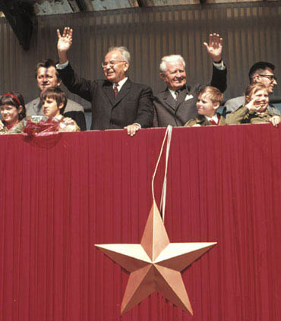

Slide 24
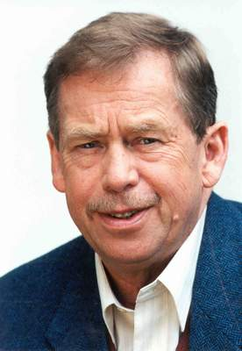
Václav Havel
1989 - 1992
1993 - 2003
5. 10. 1936 – 18. 12. 2011
disident, dramatik
1. 1. 1993 – vznik ČR
spoluzakladatel Charty 77, zakla-datel OF
první demokraticky zvolený pre-zident, osobnost respektovaná i v zahraničí
za jeho vlády se rozdělila Čes-koslovenská republika na dvě samostatné republiky, přestože on byl zastáncem federativního uspořádání

Slide 25
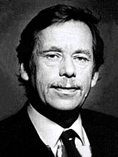
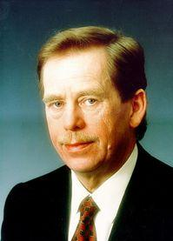
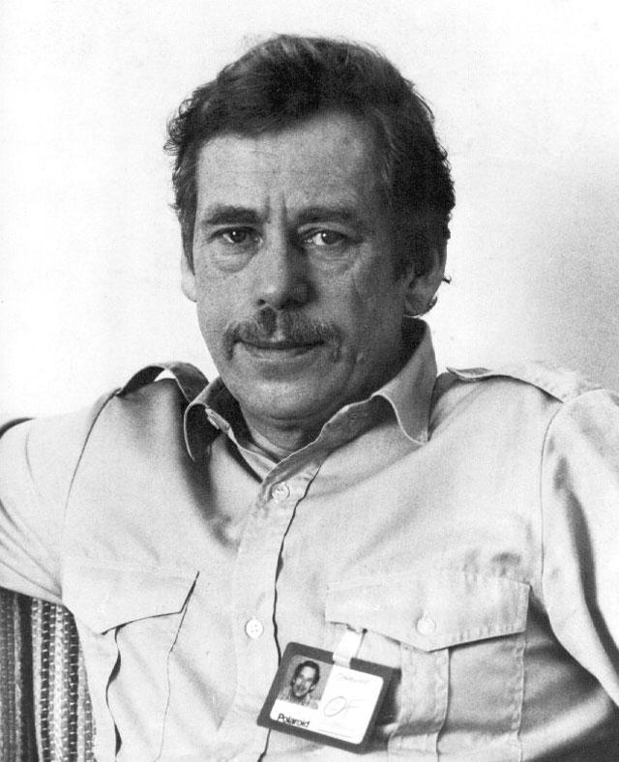
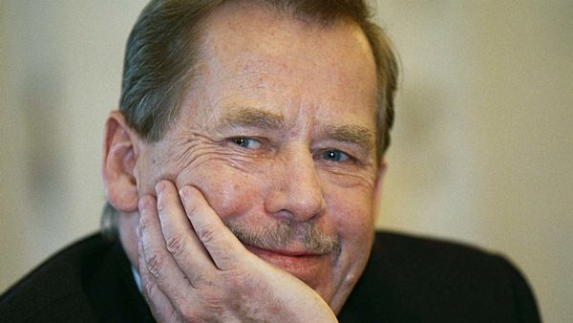

Slide 26
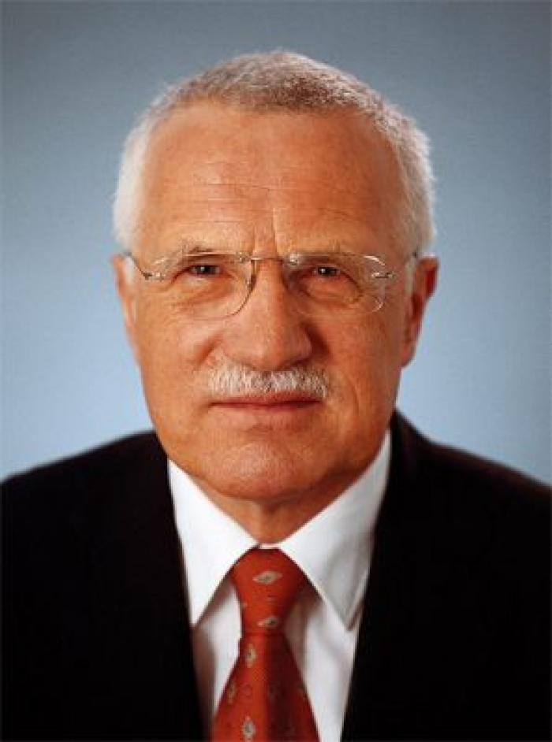
Václav Klaus
2003 – současnost
19. 6. 1941
vědecký pracovník, ekonom
studoval v zahraničí
nositel mnoha mezinárodních cen a čestných doktorátů z uni-verzit celého světa

Slide 27
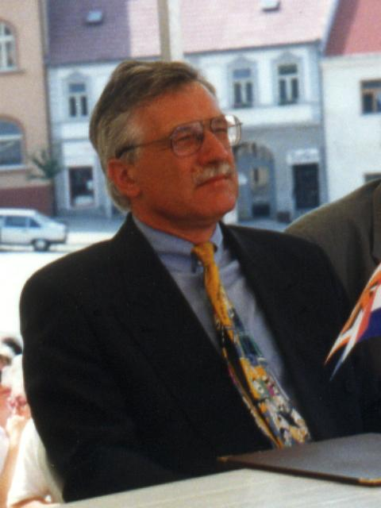
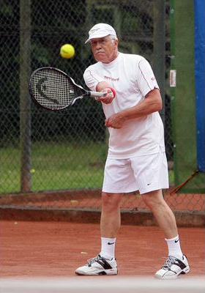

Slide 28
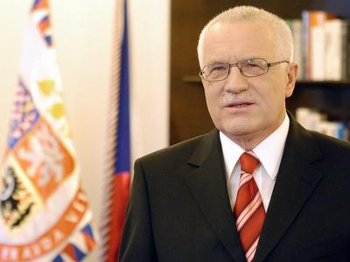
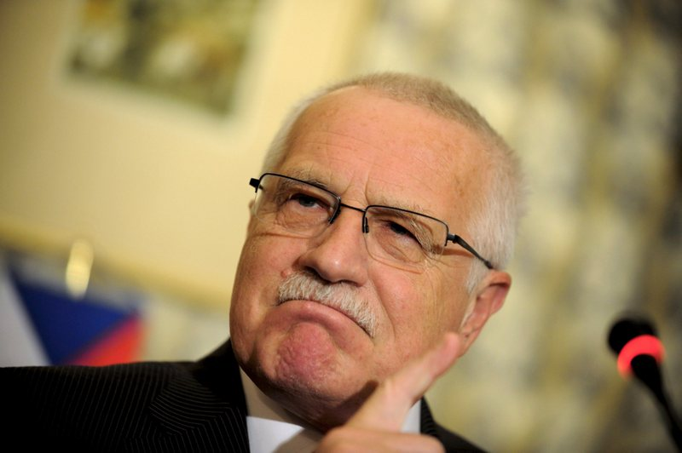

Slide 29
Zdroje
http://www.nohomic.estranky.cz/img/mid/10/velky-statni-znak.jpg
http://sarmatia.files.wordpress.com/2010/11/tgm.jpg
http://eridanus.cz/Zeme(2/mapa/Evropa/Vy(1chodni(1_Evropa/C(2eska(1_republika/Ver(2ejna(1_spra(1va/Politikove(1/Masaryk_Tomas/Masaryk.jpg
http://1.bp.blogspot.com/_pqIHBUpKcOE/S6DbvY-dbhI/AAAAAAAABGA/aB5dKuUl1ko/s320/masaryk+na+koni.jpg
http://www.narmyslenka.cz/image/200707080902_masaryk.jpg
http://img8.ct24.cz/cache/900x507/article/42/4173/417217.jpg
http://upload.wikimedia.org/wikipedia/commons/thumb/9/98/Edvard_Bene%C5%A1.jpg/469px-Edvard_Bene%C5%A1.jpg
http://armada.vojenstvi.cz/predvalecna/studie/4a.jpg
http://www.neaktuality.cz/wp-content/uploads/PKS30bf09_dis5benes1.jpg
http://forum.valka.cz/attachments/11345/Emil_H_cha.jpg
Janošková, D. a kol., Občanská výchova 6 s blokem rodinná výchova, Fraus, 2003
https://encrypted-tbn3.gstatic.com/images?q=tbn:ANd9GcSYmKexh8EFhBvUs5ThPLiFv_KHpno4-fcICNBlnsQWpW3l1lw
http://4.bp.blogspot.com/-XSk5QCi1N1w/T_1ZtuEPgkI/AAAAAAAAI04/Ytkq_3iMbTc/s1600/H%C3%A1cha.jpg
http://www.vlada.cz/assets/clenove-vlady/historie-minulych-vlad/rejstrik-predsedu-vlad/gottwald.jpg
https://encrypted-tbn0.gstatic.com/images?q=tbn:ANd9GcSAp2i5miUdb5pXWtPOgff3k25DukScITAk_q82Psh-JbtCNs6WHw
https://encrypted-tbn3.gstatic.com/images?q=tbn:ANd9GcSoqjsbh913X5162WU4FsS1TfoOUSBpYuA1oZId8WLAPRRVkcR6Vg
http://nezapomente.cz/images/cms/gallery/Klement_Gottwald_575.jpg
http://nezapomente.cz/images/cms/gallery/Antonin_Zapotocky_3265.jpg
http://www.nohomic.estranky.cz/img/original/21/antonin-zapotocky.jpg

Slide 30
Zdroje
http://dakota.skautkostelec.cz/skautska_stezka/republika/obrazky/foto_zapotocky.jpg
http://img.cas.sk/img/4/gallery/436187_november89-revolucia-prezidenti-prejavy-gottwald-zapotocky-husak-benovember89-revolucia-prezidenti-novorocne-prejavy-novorocny-prejav-novy-rok-zapotocky.jpg
https://encrypted-tbn3.gstatic.com/images?q=tbn:ANd9GcRwu67t2Es4PKI3AE4Ulbam9Qmr0BOoiR6xqrCGX9z0dk5eNYR6Vg
https://encrypted-tbn1.gstatic.com/images?q=tbn:ANd9GcS4aQo3LWWlpuRrj2d0KYwDyuPS5eGMJPhMuiCmHV_lrWFwwzo3
http://www.ustrcr.cz/data/images/projekty/funkcionari-ksc/novotny-antonin.jpg
http://nezapomente.cz/images/cms/gallery/ludvik_svoboda_foto_705.jpg
https://encrypted-tbn1.gstatic.com/images?q=tbn:ANd9GcTa-dZ5uHkaYdvdnveqFsRjoe4xMYhLlW2lP4KT8oaR4ruT9qx_
http://www.csr-prezidenti.ic.cz/husak.jpg
http://img.cas.sk/img/4/gallery/350687_gustav-husak-leonid-breznev.jpg
http://www.i60.cz/thumb.php?src=obrazky/velke/husak_201301092042349.jpg&crop=0
http://www.nhzatec.cz/rudahvezda/fotky/pohlavari.jpg
http://1.bp.blogspot.com/_lgBf1VCDEQw/SwMbfJsP8kI/AAAAAAAAG2E/E6eYgJgCkNM/s1600/Vaclav-Havel-2max.jpg
https://encrypted-tbn2.gstatic.com/images?q=tbn:ANd9GcQID8xf2KjdK5_t7mlT5mL0sdmfDjnBMTMfE7qOog4iuej6ED0D8Q
http://1.bp.blogspot.com/-P-HhbHJh6oA/T4cHb4IEviI/AAAAAAAAFa0/3hWwe3SN-tY/s1600/V%C3%A1clav+Havel.jpg
http://media.novinky.cz/170/201708-top_foto1-91f0j.jpg?1357300020
http://img.radio.cz/pictures/politik/havel12.jpg
http://www.csr-prezidenti.ic.cz/klaus.jpg
http://deliandiver.org/wp-content/uploads/2011/09/vaclav_klaus.jpg

Slide 31
Zdroje
http://img.ahaonline.cz/img/18/full/769334-img-import-klause-se-sobotkou-nespojuje-jen-vasen-k-tenisu-brzy-byse-oba-mohli-prostridati-na-hrade.jpg
http://timesonline.typepad.com/photos/uncategorized/2008/12/16/vaclav_klaus.jpg
http://www.svornost.com/wp-content/uploads/ludvik_svoboda.jpg
http://czechfolks.com/plus/wp-content/uploads/2010/01/vaclav_klaus.jpg

